Slide 1
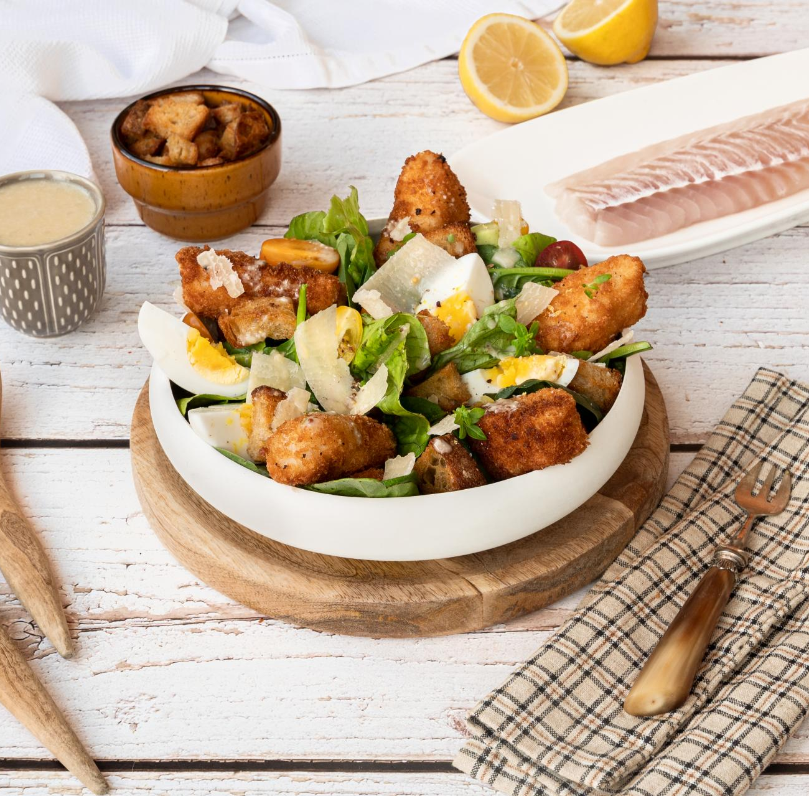

EGLEFIN
MER CELTIQUE
Faire frire les morceaux d’églefin panés puis les ajouter à la salade « César » composée de parmesan, tomates cerise et croutons grillés.
10,90 €
LE KILO
LE KILO

